Slide 1
PART 01
项目背景

Slide 2
项目背景
近年来， 随着我国城镇化步伐的加快，大量居民涌入城市，汽车拥有量连年增加，这
给城市道路交通带来了巨大压力与挑战。机动车快速增长、人口急剧增加，这与道路基础设
施落后之间的矛盾进一步加剧，交通拥堵、路网瘫痪、事故频发等问题日益显著。
据统计，2018年全国共处理交通事故198394起，死亡58539人，受伤126163人，直接财产损失达10.39亿元。

Slide 3
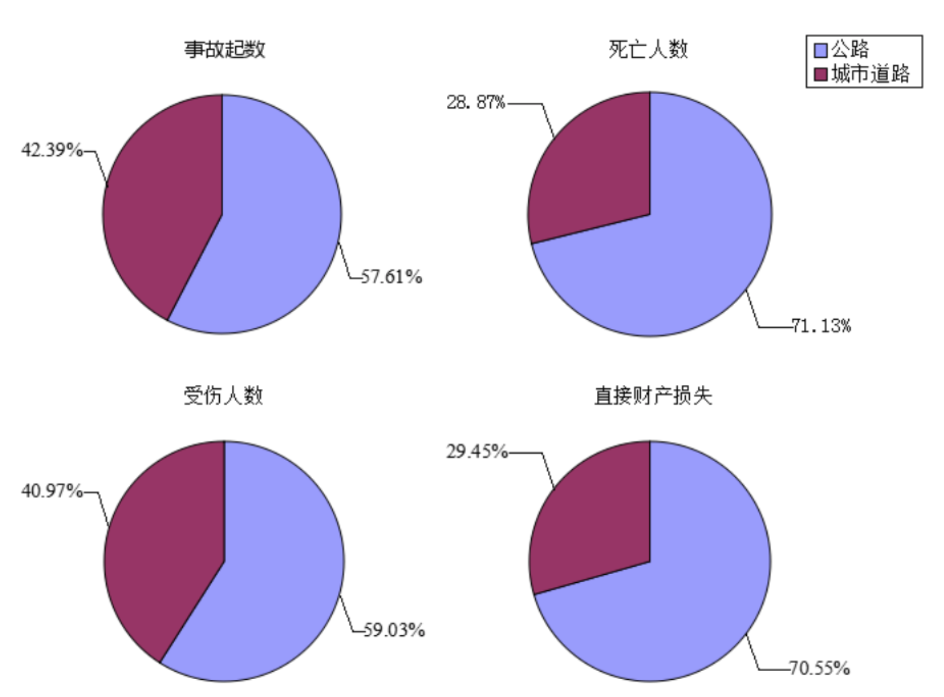
项目背景

Slide 4
项目背景
研究城市道路交通事故可以从根源上找到事故的影响因素和事故多发位置，对减少交通事故、
降低交通事故的严重程度有重要意义。如果我们可以通过预测和分析的方式，去识别城市路网中的黑点，
就可以为提高道路交通安全的实际举措提供可靠依据。
道路交通黑点又称事故黑点，是指道路上交通事故显著突出的路段或交叉口。

Slide 5
项目背景
然而，近年来，针对城市道路交通事故的研究大多是基于统计分析，利用统计数据来揭示事故
的影响因素，很少综合考虑各个影响因素之间的相互关系及各因素对事故的影响程度。为有效解决城市
道路交通事故这一难题，我们使用硬件捕获事故及道路特征。数据整理后，从分析事故案例入手，结合
道路的具体情况，进一步明晰交通事故的多发地点、时间、特征、形态、及其发生规律，找到引发交通
事故的内在因素， 进而建立其事故分析体系。

Slide 6
项目背景
1.帮助决策者指定更加有效的交通安全举措
2.在导航中提醒驾驶员黑点位置，规划更加科学的路线
3.模拟建路，为道路设计提供参考

Slide 7
项目经理—刘骁
把控全局、协调组织
计划
组织
领导
保证项目组目标明确且理解一致，提升项目组士气，加强项目组的凝聚力，合理安排项目组各成员的工作，及时发现并处理项目组中出现的问题
计划项目范围、质量、时间成本。让项目过程标准化，对项目的总体与阶段进行规划。
组织项目所需的各种资源，社遏制项目组中的各种角色，并分配额角色和权限，处理项目组内各角色之间的关系

Slide 8
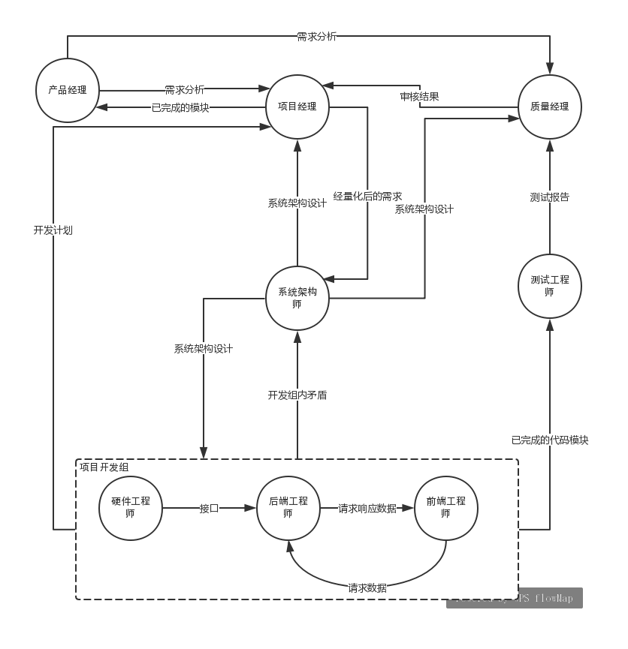
项目成员关系图

Slide 9
产品经理—马欣宇
抓住问题，找到价值，整合资源
问题的定义者
收益的评估者
方案的整合者
产品经理作为用户问题的解决者，你所能提供的方案不应该只通过新做或升级（已经很复杂的产品添油加醋）。通过整合过去、现在和将来，最终走向解决用户问题的终点。
建立多种需求收集渠道，具备结构化整理需求的能力，多方收集必然信息爆棚，做到杂而不乱是产品经理结构化整理需求的目标。产品经理需要根据产品结构，用户问题域或者系统流程等维度把问题进行归类。
尝试运用自己掌握的信息，例如业务运营计划、当前产品成熟度、研发团队的产能，对产品价值做出基础的判断。

Slide 10
质量经理—白丰硕
质量控制
质量保证
“质量控制”在实际上等同于检验产品是否符合要求
“质量保证”，大多数的关注点集中于体系文件的维护。检验中发现的不合格，客户投诉，产品不合格，审核中发现的问题，形成内部质量改进的主要输入。
把质量工作融入日常运作中
保障组织形成
帮助、支持、保证全公司自上而下地、高质量地完成自己的分析，形成长期目标，短期目标，行动计划，并实施统计，跟踪，不断修正，持续改善，使得企业能实现既定的方向。
质量部门有进一步的活动时需要积极组织、发动员工开展质量改进行动。

Slide 11
系统架构师—叶绵和
依据用户需求，将系统拆分，形成不同的逻辑层或服务，确定接口、层与层之间的关系
确认需求与拆分系统
明确各项技术优劣，分析未来的风险和挑战，依据整体架构需要进行技术选型
技术选型
系统分解
从技术的角度完整地拆解业务，把控好技术的细节
制作技术规格说明
制作技术规格说明书，保证开发者按照原定框架意图实现功能

Slide 12

前端客户端开发工程师—杨昱昊
设计用户友好的Web端、安卓端、IOS端程序界面
基于后端提供的接口，设计合理的前端工作流程
根据设计，实现Web前端、安卓端和IOS端开发

Slide 13
后端工程师—杨志成
根据需求以及整体架构确定任务，确定开发进程，等待审核。
大数据处理，分析与存储
审核通过后，细化具体的开发逻辑以及确定功能如何实现
开发完毕，移交测试并提供接口
业务逻辑功能开发

Slide 14
硬件开发工程师—陈泽远
硬件的开发
按照产品需求，以及数据处理层的需求，设计出符合标准的传感器件和道路监控设备。
硬件的配置
在交管部门帮助下，在车流密集的主干道，或者一些易拥塞，易发事故地区进行硬件的现场布置，初步布置完后测试硬件效果，与上层数据处理进行对接。
硬件的维护
在硬件出现故障，或者向数据处理层传递的数据出现错误时，对硬件进行错误排查。而且每过一段时期就要对硬件进行必要的更新换代，保证底层数据的可靠性。

Slide 15
测试工程师—李寒松
The user can demonstrate on a projector or computer
目的：促进鉴定系统的正确性、完整性、安全性和质量
白盒测试
黑盒测试
单元测试
知道产品内部结构，检测产品内部通路是否 按照预期执行。有逻辑覆盖、循环覆盖和基本路径测试等。
黑盒测试是根据软件的规格对软件进行的测试，这类测试不考虑软件内部的运作原理，以用户角度观察输入输出结果。
测试某个小型功能或代码块。
性能测试
系统测试
集成测试
验证软件的性能在正常环境和系统条件下重复使用是否还能满足性能指标。
针对整个产品系统进行的测试，目的是验证系统是否满足了需求规格的定义。
指一个应用系统的各个部件的联合测试，以决定它们能否在一起共同工作并没有冲突。

